Slide 1
আজকের ক্লাসে সবাইকে স্বাগতম

Slide 2
পরিচিতি
মোঃ রাশেল আহমেদ তালুকদার
সহকারি শিক্ষক
টিলাগাঁও সরকারি প্রাথমিক বিদ্যালয়
দোয়ারাবাজার,সুনামগঞ্জ।
বিষয়: প্রাথমিক গণিত
শেণি: পঞ্চম
অনুশীলনীঃ ১১(খ)

Slide 3
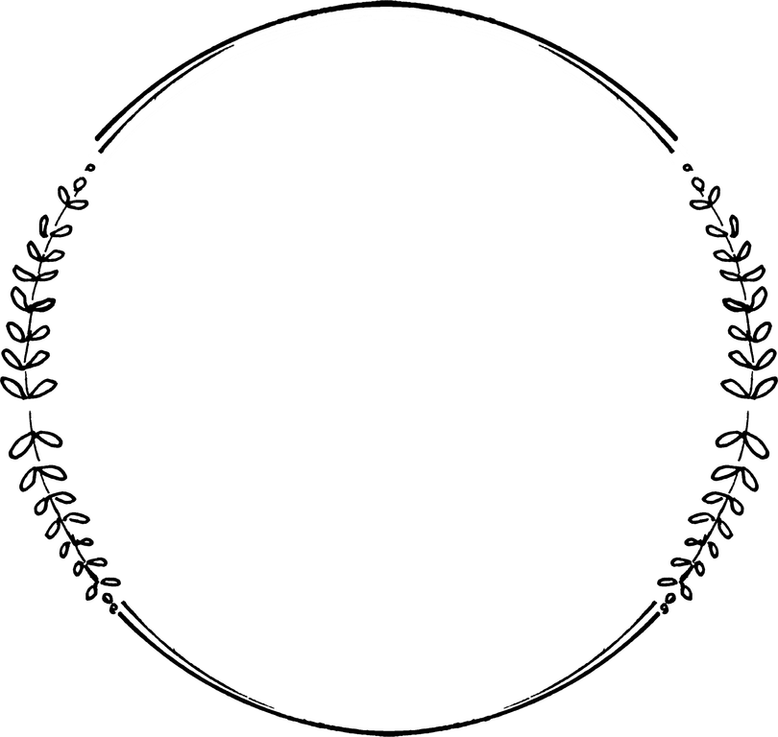
আজকের পাঠ
ত্রিভুজক্ষেত্রের ক্ষেত্রফল

Slide 4
শিখনফল
এই পাঠ শেষে শিক্ষার্থীরা………
২৪.২.২. ত্রিভুজাকার ক্ষেত্রের ক্ষেত্রফল নির্ণয়ের সূত্র
বলতে ও ব্যবহার করতে পারবে।

Slide 5
এসো আমরা তিনটি ছবি দেখি এবং ছবিগুলোর নাম বলি
আয়ত
সামন্তরিক
ত্রিভুজ
ক্ষেত্রফল
আয়ত =
দৈর্ঘ্য × প্রস্থ,
সামন্তরিক =
ভুমি × উচ্চতা,
ত্রিভুজ =
(ভুমি × উচ্চতা) ÷ ২

Slide 6
দুইটি ত্রিভুজ একত্রিত করার পর কোন আকৃতি হলো
দুইটি ত্রিভুজ মিলে একটি আয়ত হতে পারে আবার একটি সামান্তরিক ও হতে পারে।
এজন্যই ত্রিভুজ ক্ষেত্রের
ক্ষেত্রফল = (ভূমি×উচ্চতা)÷২

Slide 7
দলীয় কাজ
শিক্ষার্থীরা সূত্রটি ব্যবহার করে নিজ নিজ খাতায় সমস্যাটি সমাধান কর।
একটি ত্রিভুজের উচ্চতা ১২ মিটার ও ভূমি ২৮মিটার হলে ক্ষেত্রফল কত?
শিক্ষার্থীরা পাঁচটি দলে ভাগ হয়ে যাও

Slide 8
দলীয় কাজ শেষ হলে সমস্যাটি মিলিয়ে নাও
ত্রিভুজক্ষেত্রের ক্ষেত্রফল = (ভুমি×উচ্চতা)÷২
= (২৮মিটার×১২ মিটার) ÷২
= ৩১৬ বর্গমিটার ÷ ২
= ১৬৮ বর্গমিটার

Slide 9
যদি
ত্রিভুজক্ষেত্রের ক্ষেত্রফল = (ভুমি×উচ্চতা)÷২ হয়
তাহলে
ত্রিভুজক্ষেত্রের ভুমি = (ক্ষেত্রফল ÷উচ্চতা)×২ ও
ত্রিভুজক্ষেত্রের উচ্চতা = (ক্ষেত্রফল ÷ ভুমি)×২ হবে।

Slide 10
মূল্যায়ন
একটি ত্রিভুজের উচ্চতা ০.8 কিলোমিটার এবং ক্ষেত্রফল ১.2বর্গ কিলোমিটার হলে এর ভূমি কত?

Slide 11
শিক্ষার্থীরা সূত্রটি ব্যবহার করে নিজ নিজ খাতায় বাড়ী থেকে সমস্যাটি সমাধান করে নিয়ে আসবে।
একটি ত্রিভুজের উচ্চতা ১৮ মিটার ও ভূমি ৩৪ মিটার হলে ক্ষেত্রফল কত?
বাড়ীর কাজ

Slide 12
সবাইকে ধন্যবাদ

